Slide 1



Septiembre 2025

Slide 2

¿Qué es?

Slide 3
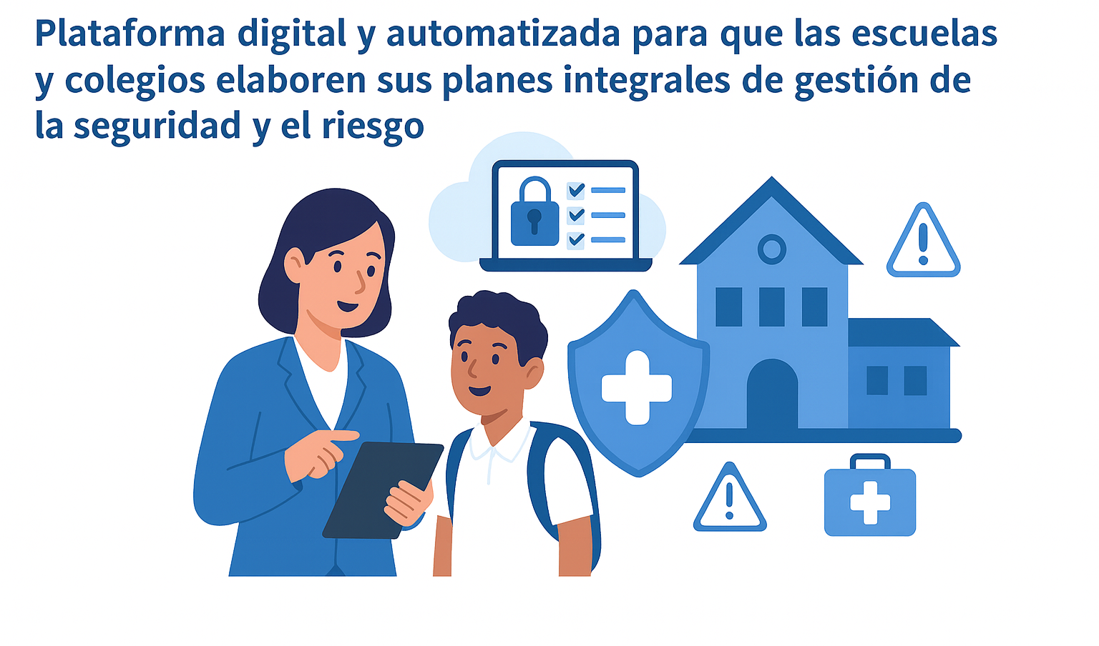
SEGURED es el primer mapa nacional de seguridad escolar

Slide 4
¿Por qué se desarrolló
SEGURED?

Slide 5

Diagnóstico:
01
En el país ha existido una tendencia a diferenciar enfoques de abordaje por un lado, para la seguridad escolar y por otro lado para la gestión de riesgos y emergencias.
04
Los planes integrales cumplen con una deuda pendiente de planificación y abordaje en cuanto a la protección los derechos de la niñez, la sostenibilidad y la resiliencia en el sector de la educación.
02
Los organismos internacionales sí desarrollan en un enfoque más integrador y un abordaje más multidisciplinario. Por ejemplo, GADRRRES (2022) Marco Integral de Seguridad Escolar 2022-2030.
05
Existen en Costa RIca políticas habilitantes para la gestión de estos planes. Por ejemplo, la reciente política Segura Plus.
03
La gestión de la seguridad y el riesgo escolar debe a su vez identificar factores protectores que concreten las posibilidades del centro y el entorno para proteger, y si no, para crearlas.
06
Los sistemas de información para recopilar, monitorear y analizar datos desglosados de todas las escuelas son imprescindibles para la reducción de riesgos basados en evidencias y la preparación de la respuesta.

Slide 6



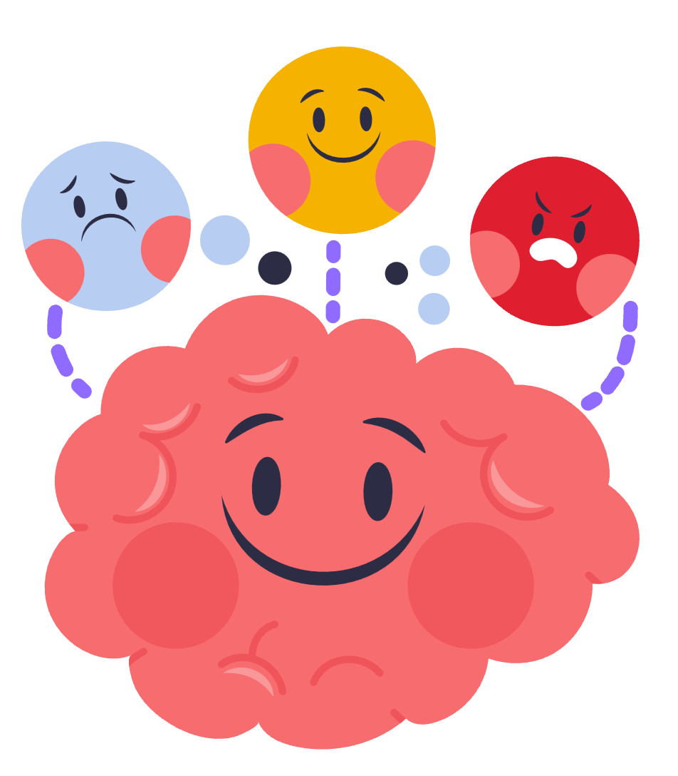
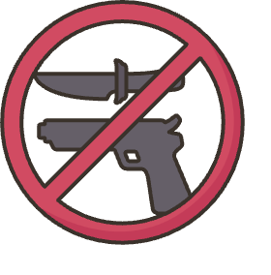

Desafíos actuales:
Órdenes sanitarias y zonas de riesgo
Violencia escolar y drogas
Exclusión educativa
Salud mental
Inseguridad, armas y vigilancia
Necesidad de articulación comunitaria

Slide 7
¿Qué contiene SEGURED?

Slide 8


SEGURED integra la planificación y gestion
de tres grandes dimensiones
a.Situacionales
Factores que se presentan a lo interno del centro educativo, que incluyen violencia en todas sus manifestaciones, como, por ejemplo, bullying, robos, estudiantes armados, venta y uso de drogas, uso de vapeadores, estudiantes maltratados, etc.
1.1. Factores de riesgo
b.Sociales
1.SEGURIDAD
Y RIESGO INTERNO
1.2. Factores protectores
a.Situacionales
b.Sociales
Factores de contexto circundante al centro educativo que ponen en riesgo la seguridad. Como por ejemplo, robos, narcotráfico, conflictos en la comunidad, violencia intrafamiliar agravada, alcoholismo, peligro en el acceso a centros educativos, niveles de pobreza extrema, ventas ambulantes en las aceras de los centros.
a.Situacionales
2.1. Factores de riesgo
b.Sociales
2. SEGURIDAD
Y RIESGO DEL
ENTORNO
2.2. Factores protectores
a.Situacionales
b.Sociales
Factores de riesgo de emergencias y desastres del centro educativo por su ubicación y características específicas. Por ejemplo, ubicación en zonas de riesgo, inundaciones frecuentes, uso de centros educativos como albergues, objetos ubicados en lugares peligrosos, etc.
3.1. Factores de riesgo antrópicos
3. GESTIóN DEL RIESGO
ANTE EMERGENCIAS Y
DESASTRES
3.2. Factores de riesgo naturales
3.3. Medidas de prevención,
mitigación y atención.

Slide 9
Diagnóstico Dimensión 1
a.1. Peligros y amenazas cotidianas
a.Situacionales
a.2. Daño patrimonial y personal
1.1. Factores de riesgo
b.1. Conflicto y violencia
b.2. Sustancias Psicoactivas
b.Sociales
b.3. Salud mental
1.SEGURIDAD
Y RIESGO
INTERNO
b.4. Negligencia de personas responsables
a.1. Ambiente educativo
a.Situacionales
a.2. Seguridad
1.2. Factores protectores
b.1. Equipos profesionales
b.Sociales
b.2. Programas de apoyo externo
b.3. Integración de la comunidad educativa

Slide 10
Diagnóstico Dimensión 2
a.1. Peligros y amenazas cotidianas
a.Situacionales
a.2. Daño patrimonial y personal
2.1. Factores de riesgo
b.1. Conflicto y violencia
b.2. Sustancias psicoactivas
b.Sociales
b.3. Movilidad humana
2.SEGURIDAD
Y RIESGO
DEL ENTORNO
b.4. Riesgos asociados a la pobreza
a.1. Entornos deportivos, recreativos y de esparcimiento
a.2. Organizaciones sociales y comunitarias
a.Situacionales
a.3. Instituciones y organismos gubernamentales
2.2. Factores protectores
a.4. Infraestructura y servicios públicos
b.Sociales
b.1. Programas extracurriculares de participación

Slide 11
Diagnóstico Dimensión 3
a. Infraestructura del centro educativo
3.1. Factores de riesgo antrópicos
b. Internos (endógenos)
c. Riesgos por terceros
d. Externos (exógeno)
a. Geodinámica interna
3. GESTIóN DEL RIESGO
ANTE EMERGENCIAS Y
DESASTRES
b. Geodinámica externa
3.2. Factores de riesgo naturales
c. Climatológica
d. Peligros biológicos y para la salud
3.3. Medidas de prevención, mitigación o atención
a. Recurso y respuesta interna
b. Recurso y respuesta externa
c. Continuidad operativa

Slide 12
¿Por qué y para qué hacer SEGURED en el MEP?

Slide 13
¿Por qué y para qué hacer SEGURED en el MEP?
01
Para que el centro educativo sea un espacio protector
04
Para la convivencia escolar y prevención de la violencia
Garantiza que los estudiantes puedan aprender en un ambiente seguro y libre de riesgos.
Propicia el fomento de valores como el respeto, la tolerancia y la solidaridad, así como la prevención de la violencia en general, pero particularmente sobre el acoso escolar.
02
Para el bienestar emocional
Genera ambientes que contribuyan a desarrollar habilidades sociales y emocionales en los estudiantes.
05
Para tener a la comunidad vinculada
03
Para favorecer el aprendizaje
Ambientes seguros y tranquilos favorece la concentración y el aprendizaje..
Fortalece los vínculos entre el centro educativo y los demás actores que son centrales en la comunidad educativa.

Slide 14
Enfoque:
¿Cómo se gestiona la seguridad y riesgo escolar en SEGURED?
¿Cómo entenderlo en los planes SEGURED?

Slide 15

Gestión de la seguridad y riesgo escolar
Enfoque, ¿Cómo entenderlo en los planes SEGURED?
Se refiere a un abordaje amplio e integral que abarca todas las medidas y acciones necesarias para garantizar que el estudiantado, docentes y personal administrativo de un centro educativo puedan desarrollar sus actividades en un entorno seguro y protegido. Se va a enfocar principalmente en:
PREVENCION. Prevenir riesgos: Identificar y mitigar posibles amenazas o peligros que puedan afectar a la comunidad escolar, como incendios, sismos, violencia, acoso escolar, etc.
PROMOCION. Promover a seguridad y el bienestar: Crear un ambiente escolar positivo y saludable donde todos se sientan seguros y respetados.
PLANIFICACION Y PREPARACION. Prepararse para emergencias: Desarrollar planes de emergencia para saber cómo actuar en caso de cualquier incidente.

Slide 16
¿Por qué SEGURED es digital y automatizado?

Slide 17
Gestión de Planes Integrales SEGURED
¿Por qué y para qué un sistema informático?
01
04
Trazabilidad de la información
Información integrada para la toma de decisiones
La información que ingresa al sistema se puede visualizar y recuperar de diversidad de formas con normas de seguridad digital.
Permitirá al Ministerio de Educación contar con información general e integrada de la gestión de la seguridad y riesgos en centros educativos, que coadyuven en la distribución de recursos y acciones.
02
Precisión del diagnóstico
Plantea las variables, ejes y factores por diagnósticar con mayor precisión para que se asegure su homogeneidad en centros educativos
Facilidad de elaboración y reducción de tiempos
05
03
Actualización permanente
Optimiza recursos mediante evaluaciones periódicas y estrategias proactivas para mitigar riesgos. Facilita el cumplimiento de políticas y normas.
Permite a los centros educativos reducir el tiempo de elaboración de planes por las características de automatización y actualización permanente. Facilita el seguimiento por parte de las instancias competentes.

Slide 18
¿Cómo y cuándo se aplicará SEGURED?

Slide 19
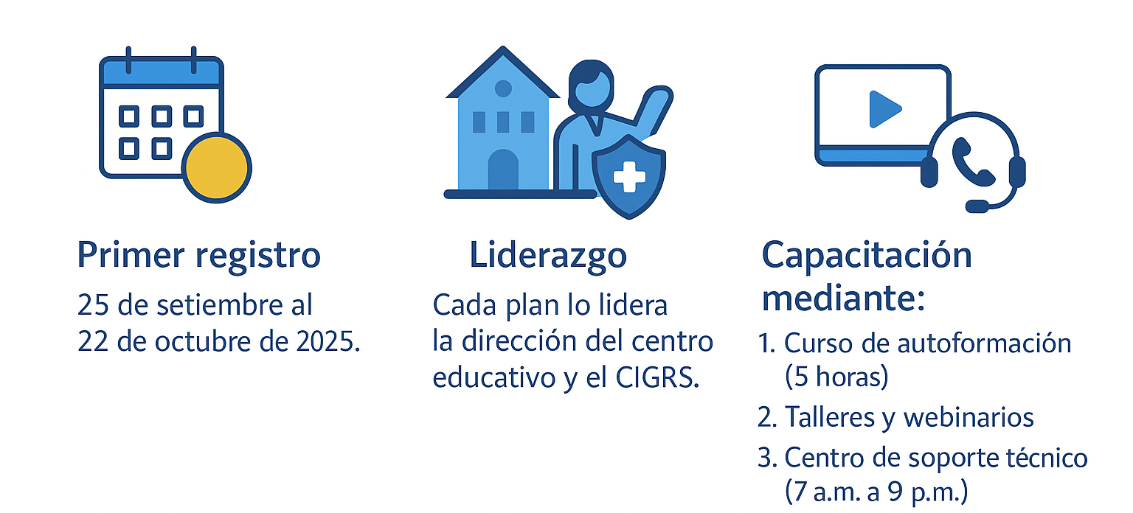
SEGURED

Slide 20
¿Qué plantea la Política Nacional de Seguridad de Costa Rica Segura Plus
para estos Planes Integrales SEGURED?

Slide 21
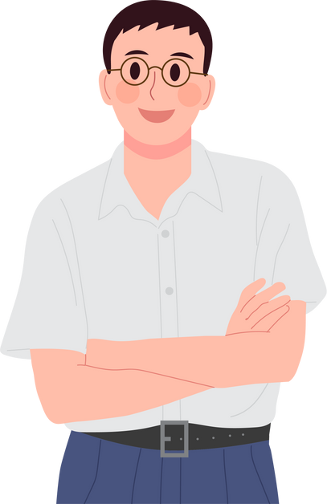
Segura Plus y centros educativos
¿Qué plantea la Política Nacional de Seguridad de Costa Rica Segura Plus
para estos Planes Integrales SEGURED?
01
02
03
Adaptación al contexto
Flexibilidad
Aspectos por considerar
Los planes de seguridad deben ser adaptados a las necesidades y características específicas de cada escuela.
Los planes deben ser flexibles y capaces de adaptarse a los cambios en el entorno y a las nuevas amenazas.
Seguridad física, protocolos de emergencias, iniciativas de prevención, promoción de la salud mental.

Slide 22
¿Cuáles leyes, políticas y normas habilitan
la implementación de SEGURED en el
MEP?

Slide 23


SEGURED
INTEGRACIÓN DE LEYES, POLITICAS Y NORMAS HABILITANTES EN COSTA RICA
SEGURIDAD EDUCATIVA
PREVENCION DE RIESGOS Y ATENCION DE EMERGENCIAS
Política Nacional de Seguridad de Costa Rica Segura Plus 2023 - 2030.
Política Nacional de Niñez y Adolescencia 2024 - 2036
Política Nacional de Salud Mental 2024 - 2034
LEY N. 8488 Ley Nacional de Emergencias y Prevención del Riesgo.
Norma de planes de preparativos y respuesta ante emergencias para centros laborales o de ocupación pública.
Guía para la elaboración de planes de gestión del riesgo en centros educativos.. CNE

Slide 24
¿Quiénes participaron en
el desarrollo SEGURED?

Slide 25




Direcciones Regionales
Supervisiones de circuito
Centros Educativos
Comités de Riesgo Escolar
Despacho y viceministerios
Vida Estudiantil
Contraloría Derechos Estudiantiles
Dirección de Informática de Gestión
Dirección de Planificación Institucional
Dirección de Gestión y Desarrollo Regional
Instituto de Desarrollo Profesional Uladislao Gámez Solano (IDP)

Slide 26
¿Qué se espera lograr con SEGURED?

Slide 27
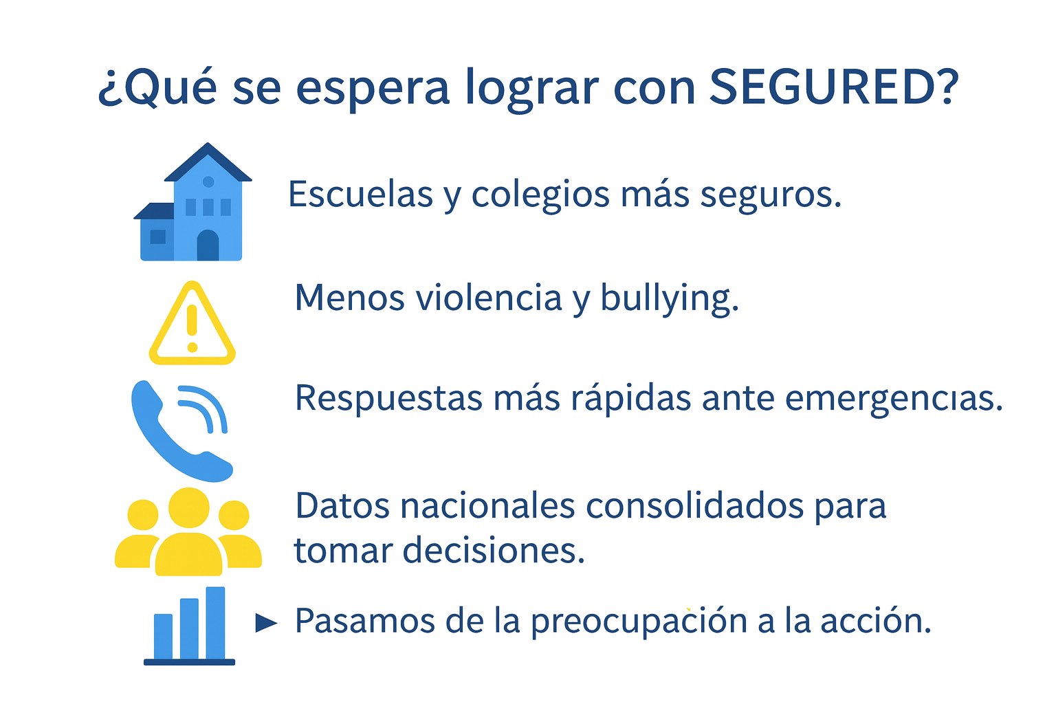

Para que nuestras niñas, niños y jóvenes aprendan en paz y seguridad.

Slide 28
Septiembre 2025

